Slide 1
L’astronomie gamma et l’analyse de données

Slide 2
l’étude des rayons cosmiques
Spectre en énergie des rayons cosmiques
Presque linéarité sur 12 ordre de grandeur en énergie et 32 en flux
peuvent ˆetre utilis ́es pour ́etudier la validit ́e des lois physiques dans des conditions extrˆemes
donnent des informations sur l’environnement cosmique au travers duquel ils se sont propag ́es
sont la preuve de l’existence d’acc ́el ́erateurs astrophysiques extrˆemement puissants et constituent le moyen de les ́etudier

Slide 3
l’étude des rayons cosmiques
Composition des rayons cosmiques
Plus l’élément est léger et plus il est fréquent
Grosse majorité de protons (99%)
Rayons cosmiques à 99.999% des particules
Quelques rayons gamma… Mais très peu (1/100 000)

Slide 4
l’étude des rayons cosmiques
Spectre électromagnétique
Photon se comporte comme une particule (il n’est plus observable directement). On utilise donc des moyens indirects
Notes:
Peut plus observer directement car on ne peut plus le focaliser.

Slide 5
Intérêt de l’astronomie gamma
Les rayons gamma sont idéaux pour l’étude des sources distantes
Non chargés (donc non déviés)
Produits par des sources très énergétique (voir slides suivant)

Slide 6
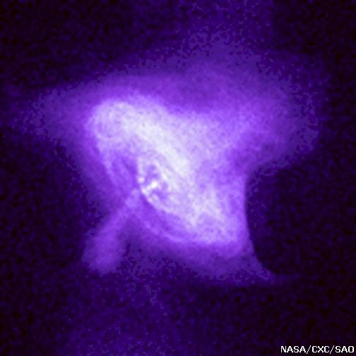
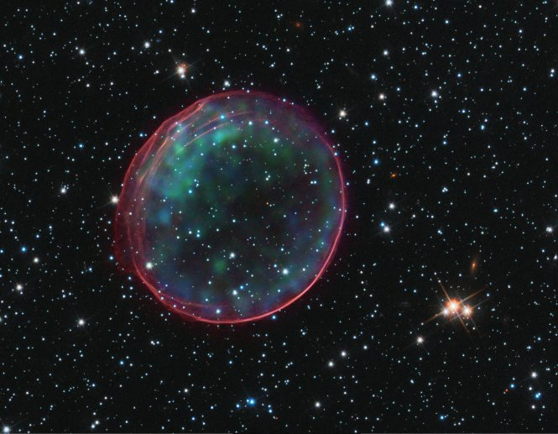
L’astronomie Ɣ
Sursauts gamma
Quelques sources émettrices de rayons Ɣ
Noyaux actifs de galaxie
Restes de Supernovae
Pulsars

Slide 7
L’astronomie Ɣ
Nécessité de l’astronomie gamma
Gamme de nos études
Exemple : Cas des noyaux actifs de galaxie
=> Permet de mieux contraindre le pic d’émission à haute énergie

Slide 8
L’astronomie Ɣ
Permet de distinguer entre les 2 modèles d’émission
Zone de notre étude
Zone de notre étude
Création de paires
Inverse Compton

Slide 9
L’astronomie Cherenkov
Lorsque E augmente alors F diminue (x10 énergie => /500 flux)
Or satellite (1m²)
=> Utiliser des détecteurs au sol

Slide 10
L’astronomie Cherenkov
Atmosphère opaque au rayons gamma
Gamma vont produire des cascades de particules secondaires lorsqu’ils vont rentrer dans l’atmosphère

Slide 11
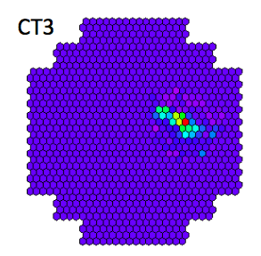
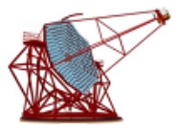
Le Rayonnement Cherenkov
Rayon Ɣ
10 km
Cascade de particules
Lumière Cherenkov
Voir cours sur l’analyse de données pour la suite
100 m

Slide 12
Les télescopes Cherenkov actuels
MAGIC
H.E.S.S.
VERITAS
Faits de nombreuses découvertes
En fonctionnement depuis 15 ans

Slide 13
La prochaine étape de l’astronomie gamma
2 sites composés de 100 télescopes
Îles Canaries
Chili
Premier prototype du grand télescope en fonctionnement sur site de La Palma
Réseau opérationnel en 2020
Vous allez analyser des sources provenant de simulations d’observation avec ce réseau de télescopes.

Slide 14
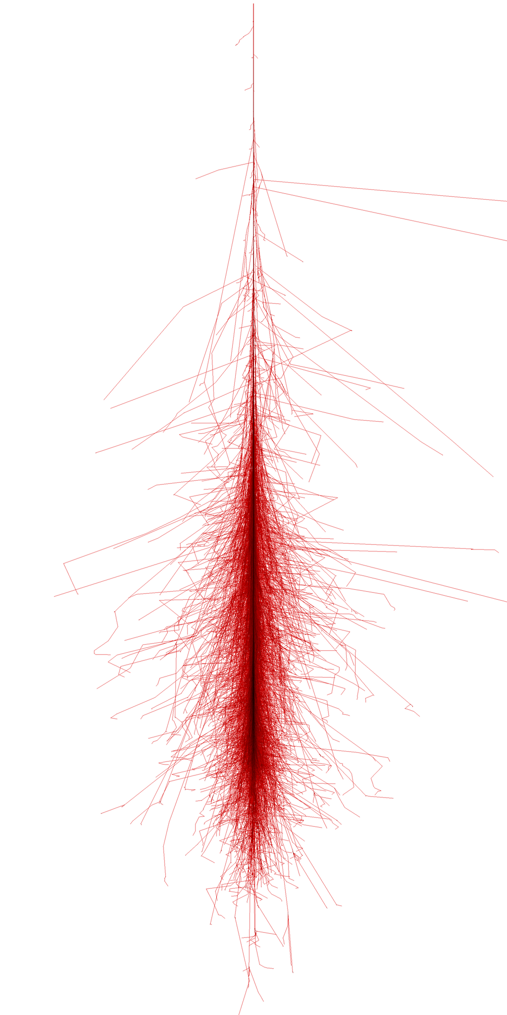
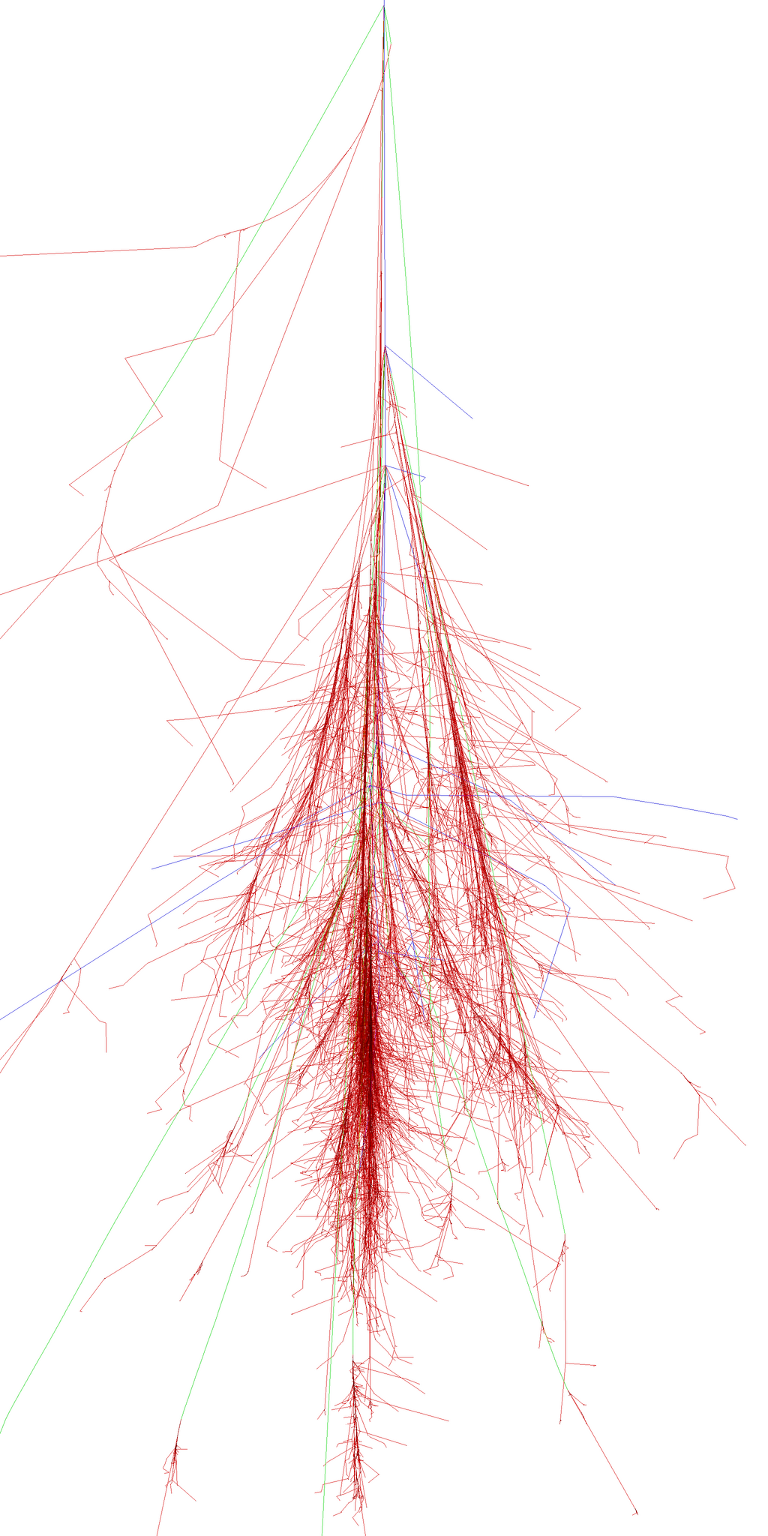
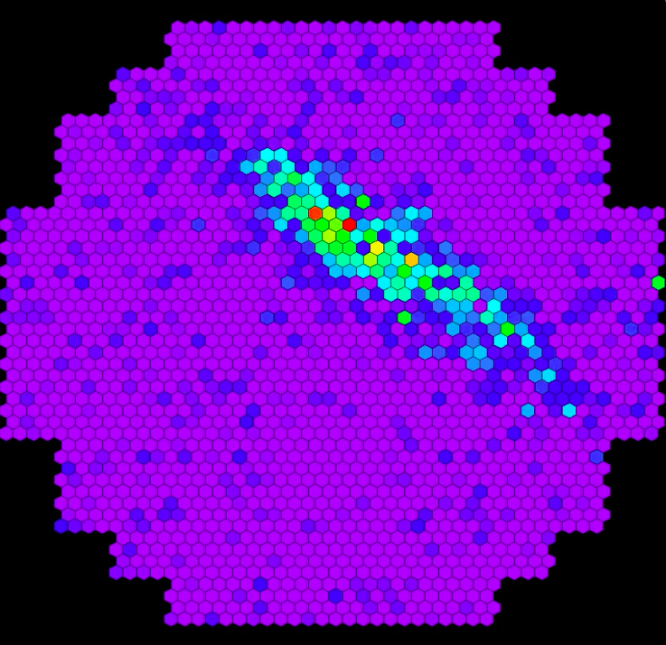
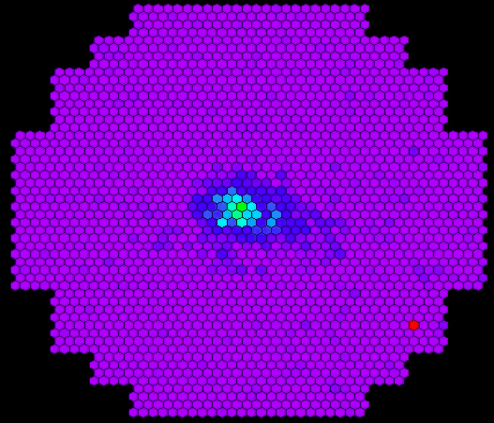
Prise de données
Gerbes de rayons gamma
Gerbe de rayons cosmiques
Collimée
Gerbe électromagnétique
Hétérogène
Sous-gerbes hadroniques
Possible discrimination entre les rayons gamma et les rayons cosmiques
Il reste encore des rayons cosmiques qui produisent des gerbes proches de celles des gamma (électron ou protons de basse énergie)

Slide 15
Analyse de données

Slide 16
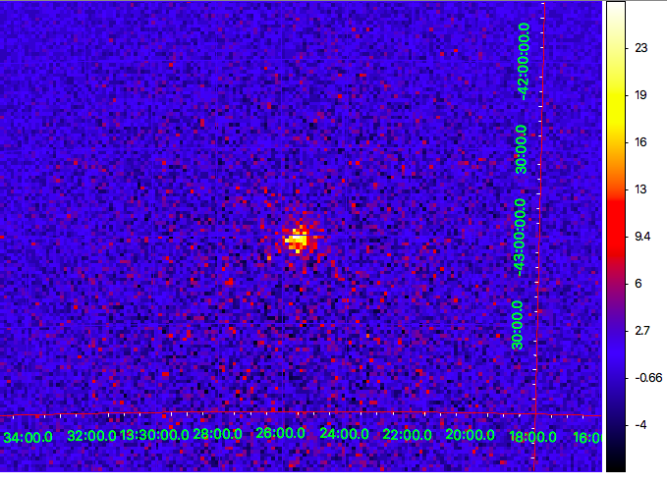
analyse de données
Analyse des données
Prise de données
Calibration
Données calibrée
Cartes, spectres
Données brutes
(Energie
Direction d’arrivée…)

Slide 17
analyse de données
Compare les images à une base de données provenant de simulations
Calibration
Gamma-like
Raw Data
Données utilisable par les physiciens
Paramètres de la particule (Energie, direction, type de particule)
Probabilité que la particule soit un gamma (jamais sûr à 100%)

Slide 18
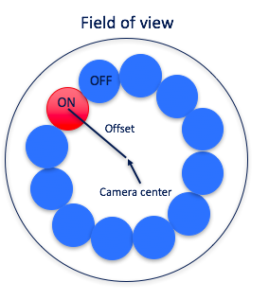
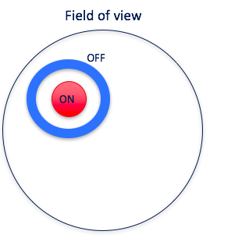
analyse de données
L’étude du fond
Ring Background
Multiple OFF
ON : Position de la source
OFF : Zone de comptage du fond

Slide 19
analyse de données
On compte pour chaque couronne du centre et on obtient un histogramme du nombre d’évènements en fonction du carré de la distance angulaire par rapport à la position de la source.
ON

Slide 20
On fait de même pour tous les bins (pixels)
Excès: Nex = Non – α Noff
Construit un estimateur qui va donner la probabilité de détection (voir cours de statistique)
Et des spectres (voir le cours sur les spectres)

Slide 21
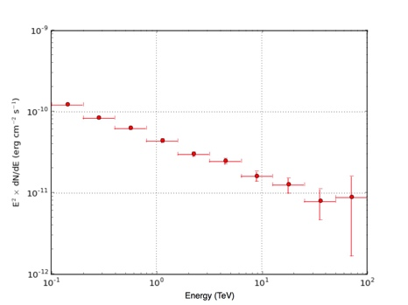
But du projet informatique
But :
analyser les sources (les simulations ont déjà été effectuées)
Refaire le travail d’un physicien
Spectre
Fichier .fits
Carte
Les explications du fonctionnement de ces modules sera faites durant les TPs
Contenant les caractéristiques des évènements (Position, énergie,…)
Ces notions seront vues ou revues durant les parties de travaux pratiques

Slide 22
A vous de jouer maintenant
(…en vous aidant de l’énonce de TP et de ce que vous avez vu durant les différentes formations)

Slide 23
Projet informatique
Objectifs de la séance d’aujourd’hui :
1. Se familiariser avec l’astronomie Cherenkov
2. Tracer des cartes d’évènements en fonction de certains paramètres (énergie)
2. Tracer des cartes de significativité de détection

Slide 24
Backup

Slide 25
Les télescopes Cherenkov actuels
Choix du site
Atmosphère pure et climat peu nuageux (1)
Pollution lumineuse minimale... et observation par nuit noire (2)
Altitude élevée (2000m) (3)
3 principales expériences dans le monde

Slide 26
Prise de données
Exemple avec le réseau H.E.S.S.
La lumière Cherenkov n’est pas vue par tous les télescopes

